Slide 1

MTXQ
Chủ đề: Nghề nghiệp

Slide 2
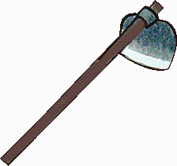
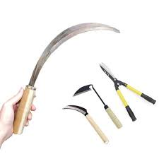

Câu hỏi 1:Chọn dụng cụ không phải của nghề nông?
1
2
3

Slide 3

Đáp án
3

Slide 4

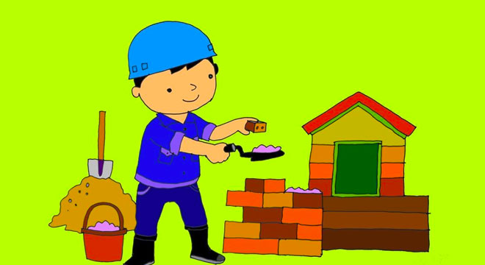

Câu hỏi 2: Hình ảnh nào sau đây không phải của nghề may?
2
1
3

Slide 5
Đáp án
2

